Slide 1




Slide 2

Chia sẻ cùng bạn:
-Em đã từng bị ngã chưa?
-Em đã bị ngã ở đâu?
-Em cảm thấy như thế nào khi bị ngã?

Slide 3

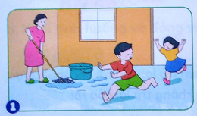
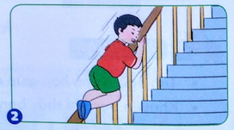
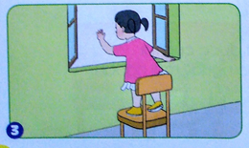
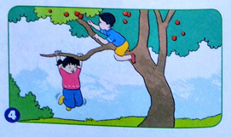
a. Đoán xem việc làm của bạn trong mỗi tranh dưới đây có thể dẫn tới điều gì?

Slide 4
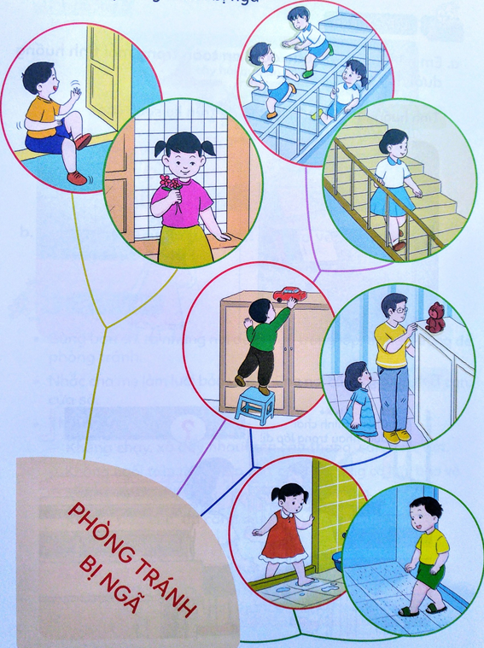
b. Nêu cách phòng tránh bị ngã

Slide 5

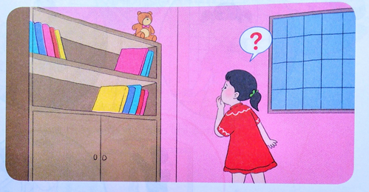
a. Em nên làm gì để bảo đảm an toàn trong mỗi tình huống
Tình huống 1 Em cần lấy đồ để trên kệ sách cao.

Slide 6
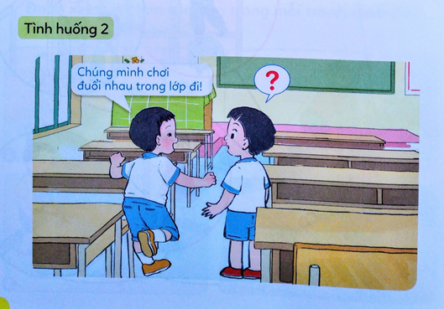

Slide 7
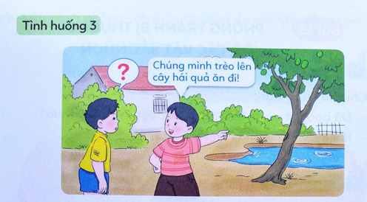

Slide 8

*Cùng bạn chỉ ra những nơi dễ bị ngã trong lớp, trong trường để phòng tránh.
*Nhắc cha mẹ làm lưới bảo vệ những nơi cần thiết như: lan can, cửa sổ.
*Thực hiện:
-Không chạy, xô đẩy nhau trên cầu thang, sàn trơn, ướt.
-Không ngồi trên thành lan can, cửa số không có lưới bảo vệ.
-Không đi chân đất vào phòng tắm trơn, ướt.
-Không trèo cao, đu cành cây.

Slide 9
LỜI KHUYÊN
Em nên thực hiện những cách cần thiết để bảo vệ bản thân, phòng tránh bị ngã.

Slide 10

Chóc thÇy c«, c¸c con cïng
gia đình m·i m·i
h¹nh phóc !

